Slide 1
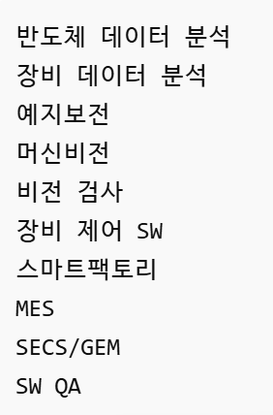
실습 1. 키워드 10개로 공고 찾기
활동: 사람인 또는 잡코리아에서 다음 키워드 중 5개 이상 검색한다.

Slide 2
실습 1. 키워드 10개로 공고 찾기
결과물: 관심 공고 3개를 저장하고, 표로 정리한다.
회사명 | 공고명(링크첨부) | 산업군 | 요구기술 | 내 과목과 연결
(즈)쎄믹스 | 쎄믹스 (컨트롤 씨 누르고 선택) | 반도체 제조용 기계 제조업 | Python, C# (하나 이상 프로그래밍 언어 사용가능) 테스트 자동화 도구 : Selenium, Robot Framework 등 테스트 수행, 데이터 분석, 프로세스 개선 ISTQB, Six Sigma 영어회화 OPIC IM급 이상 | 반도체장비데이터관리(MySQL) 장비제어프로그래밍(C#) 장비데이터분석프로그래밍(Python 라이브러리) 프레임워크활용_빅데이터 (Python 라이브러리)
㈜비아트론 | 비아트론 | 디스플레이 제조용 기계 제조업 | 반도체 전공정 장비 PC제어 SW개발 C, C++ C#,Win Form 모듈 인터페이스 개발 (RS232, Ethernet 통신 등) 반도체 장비 프로그램 유지보수 반도체장비 경험, EasyCluster, TwinCAT | 반도체장비프로그래밍(C) 장비제어프로그래밍(C#)
㈜시스템알앤디 | 시스템알앤디 | 비주거용 건물 입대업 | C++, C# 사용가능자 | 반도체장비프로그래밍(C)

Slide 3
실습 2. 회사 홈페이지 분석
활동: 관심 공고에 나온 회사 1개를 선택해서 홈페이지를 본다.
결과물:
항목 | 내용
회사가 만드는 것 | 반도체 제조용 기계 제조
고객/산업 분야 | 반도체
관련 직무 | QA 엔지니어 (QA Engineer), QA 자동화 엔지니어 / SET, QA 매니저
필요한 기술 | Python, C# 언어사용가능, 테스트 자동화도구 활용, Six Sigma, 영어회화 Opic IM급 이상
내가 준비할 점 | 테스트 자동화 도구 활용, Six Sigma, 영어회화 OPic

Slide 4
최종 결과물: 지원 실습할 회사/공고 하나 정하기
활동: 본 과목에서 가상으로 지원서를 작성할 회사 정하기
해당 회사를 대상으로 자기소개서를 작성할 것임
회사명 | 공고명(링크첨부)
(주)쎄믹스 | 쎄믹스(컨트롤 씨 누르고 선택)

